Slide 1

Eksploatacija elektroenergetskih sistema (E4a)
Sedmični, mjesečni i godišnji dijagrami opterećenja i odgovarajući dijagrami trajanja
Aktiv energetike

Slide 2
Sedmični, mjesečni i godišnji dijagrami opterećenja
Osnov za formiranje sedmičnih, mjesečnih, godišnjih dijagrama, kao i dijagrama trajanja su dnevni dijagrami opterećenja.

Slide 3
Sedmični, mjesečni i godišnji dijagrami opterećenja
Dijagrami za vremenske periode duže od 24h se dobijaju hronološkim slaganjem odgovarajućih dnevnih dijagrama za posmatrani vremenski period.

Slide 4
Sedmični, mjesečni i godišnji dijagrami opterećenja
Slaganje dnevnih dijagrama se vrši onoliko puta koliki je sadržaj dana u njima:
7 puta za sedmični dijagram,
30 (28, 29 ili 31) puta za mjesečni dijagram i
365 (366) puta za godišnji dijagram opterećenja

Slide 5
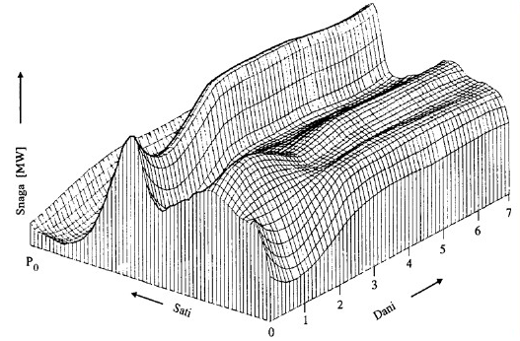
Sedmični, mjesečni i godišnji dijagrami opterećenja
Zbog preglednosti mogu se crtati i trodimenzionalno.
Trodimenzionalni dijagram opterećenja za sedmični period

Slide 6
Sedmični, mjesečni i godišnji dijagrami opterećenja
Posebno se proučavaju dijagrami za radne, a posebno za neradne dane.
Rijetko se crtaju hronološki dijagrami za sedmicu, mjesec i godinu.
Češće se koriste krive trajanja opterećenja za određene vremenske periode T (168 h za sedmicu, 720 h, odnosno 744 h, ili 672/696 h za mjesec i 8760, odnosno 8784 h za godinu).

Slide 7
8
Sedmični, mjesečni i godišnji dijagrami opterećenja
Karakteristični pokazatelji sedmičnih (s), mjesečnih (m) i godišnjih (g) dijagrama opterećenja:
- gdje koeficijenti i zavise od broja sati u mjesecu ( ∈ {672, 696, 720, 744}) i godini ( ∈ {8760, 8784}).

Slide 8
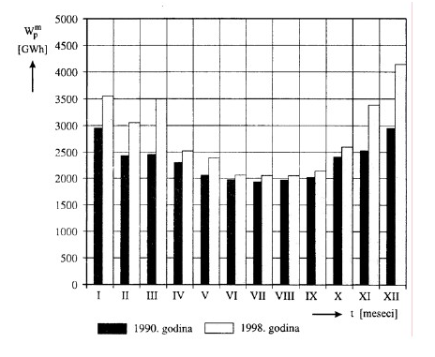
Godišnji dijagram (histogram) potrošnje energije (za dvije godine)

Slide 9
Predavanje na ovu temu možete naći na:
https://youtu.be/dKMhLu7vB-4

